Slide 1
25 февраля в МБДОУ детский сад №16 прошла военно-спортивная игра "Зарница". Девиз нашей игры: «Чтобы Родине служить, надо сильным, смелым быть!» В соревновании приняли участие две команды: разведчики и солдаты. Получив задание от «начальник штаба», команды приступили к выполнению боевого задания.
Инструктор по физической культуре Олькова Г.И.

Slide 2
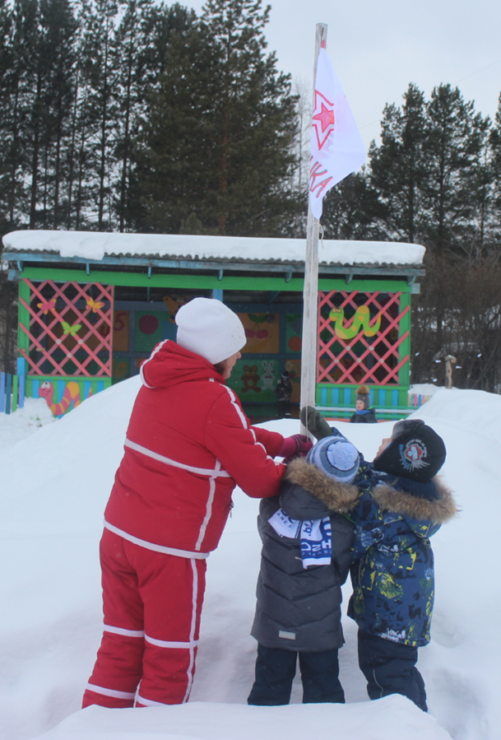
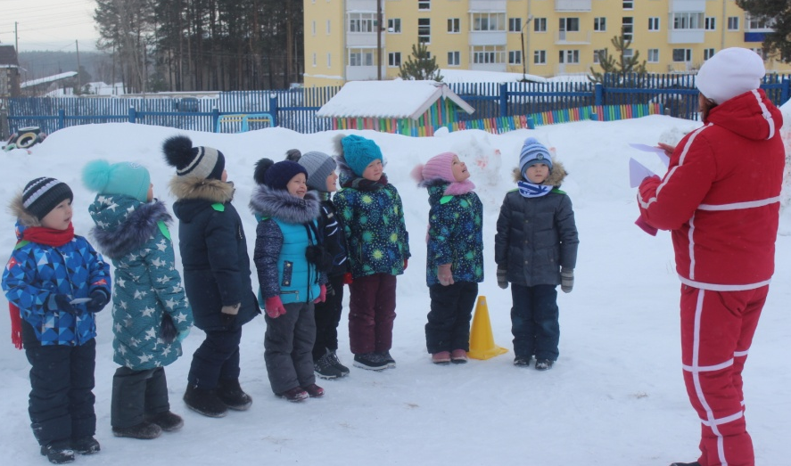
Флаг игры «Зарницы» поднят
Команды получили задание

Slide 3
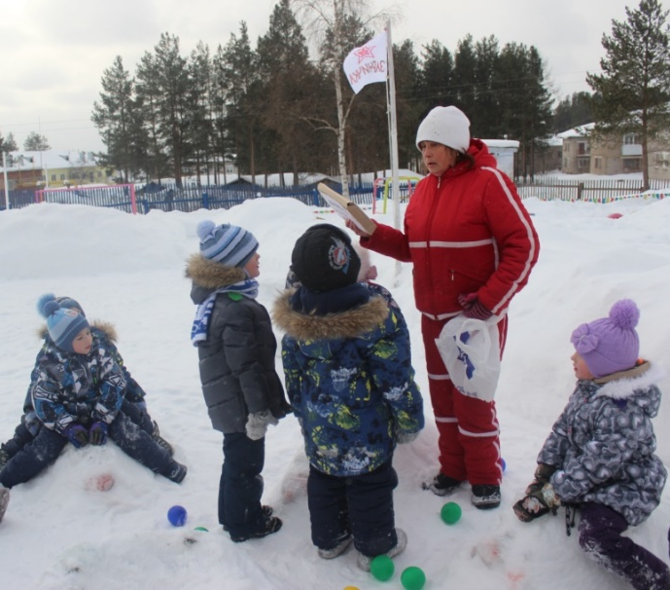
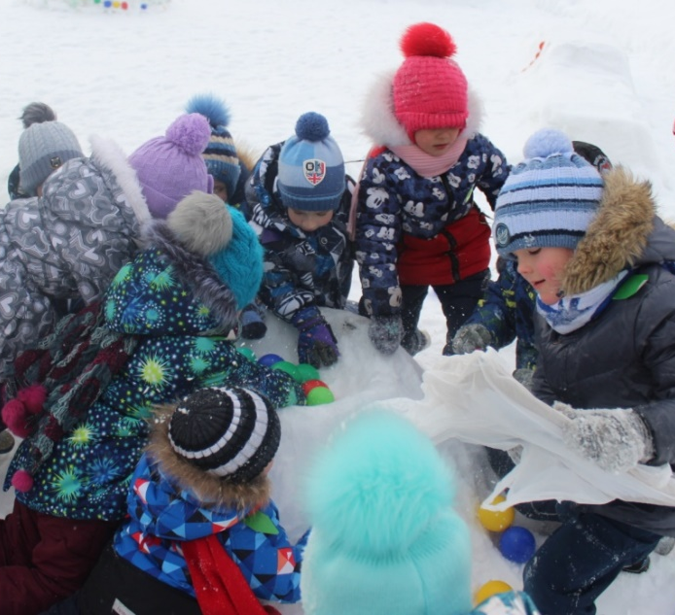
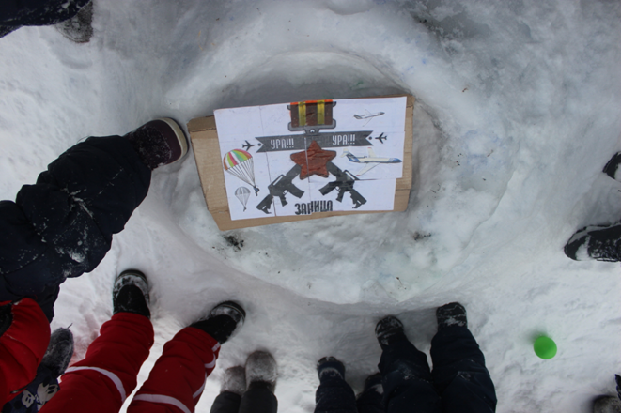
Ребята принимали участие в конкурсах:
«Прохождение лабиринта", «Сбей самолёт",
«Преодоление полосы препятствий", "Минное поле",
«Обнаружить пакет с документами".

Slide 4
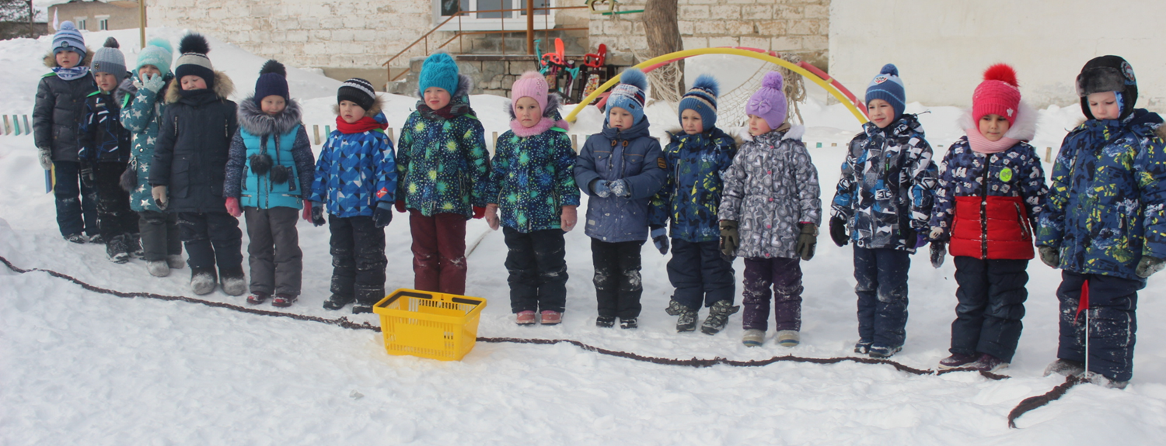
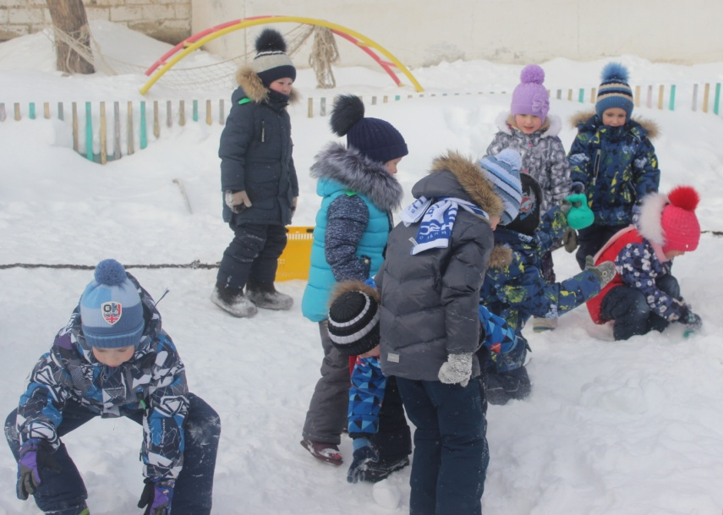

Slide 5
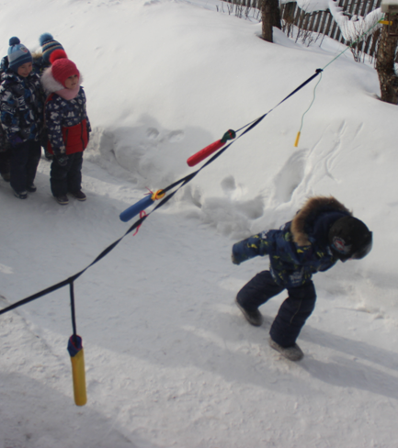
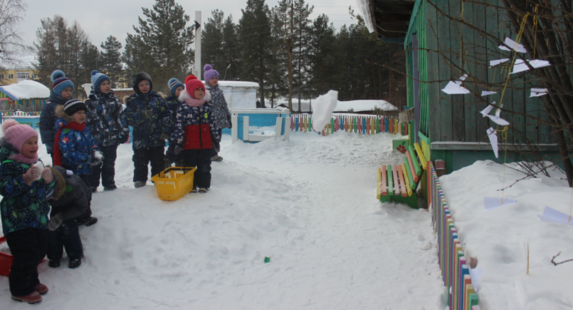
Воспитанники показали свою силу,
ловкость, наблюдательность. Они были дружны, поддерживали друг друга.
Молодцы! Так держать!

